Slide 1


ТАЙМ МЕНЕДЖМЕНТ

Slide 2


Управлять временем невозможно.
Тайм-менеджмент – это управление решениями.

Slide 3


1.
Отдых

Slide 4
Отдых – это очень важно
Кто не отдыхает – тот лох.
ВФС – нужно делать перерывы по 10 минут каждые 2 часа.
Хороший сон очень важен. Соблюдайте циклы сна. Если цикл 1,5 часа, то лучше поспать 7,5 часов, чем 8.
Если после обеда клонит в сон, можно реально поспать. Но не более 30 минут, иначе станет тяжелее, а не легче.
Отдых можно и нужно планировать.

Slide 5
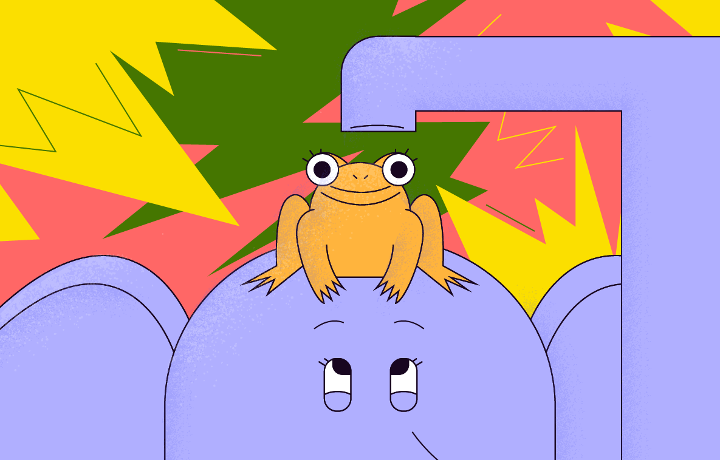
2. Неприятные задачи

Slide 6
Что делать с противными задачами
Чтобы настроиться на работу, можно использовать «якорь» – какую-то материальную привязку к режиму работы.
От сложной тягостной задачи можно сначала откусывать самые приятные и простые кусочки, пока не останется совсем немного – как сыр с дырками.
Каждое утро съедай лягушку.
Слона нужно есть по небольшим определенным бифштексам.

Slide 7

3.
Цели

Slide 8
Я работаю чтобы… что?
Относитесь к себе, как к компании. Акционерное общество «Я». У компании есть миссия, стратегия и план развития.
Цели должны быть родные, свои. Чтобы понять, а к тому ли мы стремимся, можно вести мемуарник.
Цели можно ставить не только на год вперед, но и на пять и десять лет.
Заведите стратегическую картонку и выпишите на нее, зачем вообще все это. Каждый день нужно жить с этой мыслью в голове: я работаю, чтобы…

Slide 9
Планы
4.

Slide 10

Планируем свое время
Планировать можно день или неделю.
Между встречами лучше оставлять буфер в 1-2 часа, чтобы в случае задержки не потеряться.
Планируйте отдых! И оставляйте время на переключение.
Можно разбить план на день на две части: жесткие встречи и гибкие задачи.
Можно выделить три главных дела на день и отталкиваться от них при планировании.
Лучше группировать похожие задачи вместе, чтобы меньше времени тратить на подготовку.

Slide 11
Прокрастинация
5.

Slide 12
Обманываем прокрастинацию
Дело на самом деле простое и маленькое. Вопрос на 15 минут, надо просто сесть и избавиться от него уже.
Дело можно и не делать. Его надо автоматизировать, делегировать, сделать по шаблону, засунуть в ChatGPT.
Все равно придется сделать. Почему бы не сделать прямо сейчас?
Почему на самом деле не хочется делать? Сложно? Страшно? Надо разобраться с источником проблемы.
Вдохновляем себя и делаем, потому что мы самые крутые и все можем.

Slide 13

Авралы
5.

Slide 14
Что делать, чтобы не горело
Аккуратно планировать!
Смириться, если появились новые вводные, и идти обсуждать их с клиентом. Лучше 100 раз спросить, чем накосячить и потом переделывать.
Менять план, если что-то не складывается. Может быть даже выбросить старый и сделать новый.
Сначала убедиться, что все горит, а потом уже начинать торопиться. Возможно, на самом деле аврала не было.
Если видишь, что пожар у другого – предложи помочь. Даже если это клиент или руководитель.

Slide 15
План нужен не для того, чтобы он был выполнен, а для того, чтобы успеть отреагировать, если что-то пойдет не так.

Slide 16
Спасибо за внимание!
Источники
1. Журнал «Кинжал»
2. Глеб Архангельский – Тайм-драйв
3. Максим Батырев – 45 татуировок…

Slide 21








Alternative resources
Here’s an assortment of alternative resources whose style fits the one of this template:
Illustrations
Gradient color set element

Slide 22


